Slide 1
درس9
کارها آسان می شود (2)

Slide 2
درس در یک نگاه:
دانش آموزان با انجام فعالیت های فرآیندی و کاوشگری با پنج ماشین ساده سطح شیبدار،گوه، پیچ، قرقره و چرخ و محور آشنا می شوند و کاربردهای این ماشین ها در زندگی روزمره را فرا می گیرند.
هدفهای پیامد محور درس :
با درکی که از سطح شیبدار،پیچ و گوه دارد، وسایلی را که در زندگی روزمره مانند این ماشین ها کار می کنند تشخیص دهد.
درحین انجام آزمایش بتواند ،با اندازه گیری مقدار نیروها روشهای کمک کردن آنها را برای کلاس توضیح دهد.
مبنای طبقه بندی سطح شیبدار، گوه و پیچ در یک گروه را بیان کند.
طرز کار قرقره و چرخ ومحور را برای کلاس توضیح دهد

Slide 3
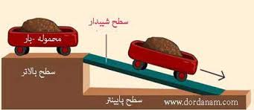
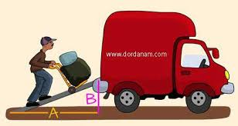
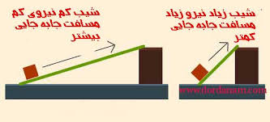
سطح شیب دار
سطح شیب دار: سطح مایلی است،که دو سطح غیر هم ارتفاع رابه هم مرتبط می سازد .
با این ماشین می توانیم یک جسم سنگین رابا وارد کردن نیرویی کوچکتر از وزن ،به داخل کامیون منتقل کنیم .
نکته مهم: اگر در یک سطح شیب دارارتفاع ثابت باشد ،هرچه طول سطح شیبدار بیشتر باشد .
انجام کار برای ما آسان تر است.

Slide 4
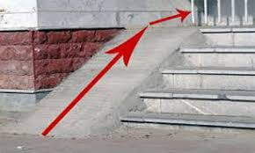
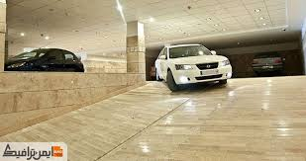
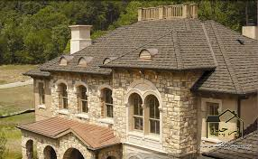
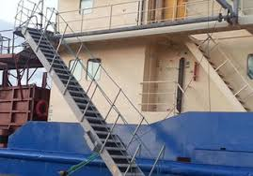
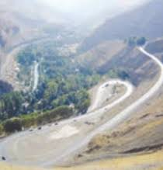
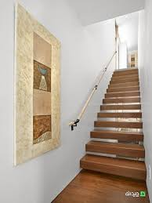
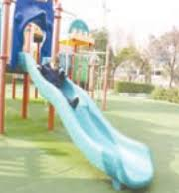
کاربرد سطح شیب دار در زندگی روزمره ما انسان ها

Slide 5
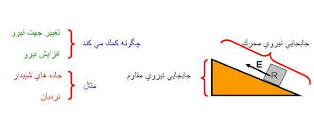
دانستنی های معلم:
سطح شیبدار: ماشینی است به شکل مثلث قائم الزاویه که برای بالا بردن اجسام سنگین به ارتفاع استفاده می شود.
روش های کمک کردن ماشین ها:
انتقال نیرو: نیرو ی محرک به بخشی ازجسم در روی سطح شیبدار واردمی شود و ماشین نیروی مقاوم را جابجا می کند .
نکته مهم : تمام ماشین ها انتقال نیرو را دارند.
تغییر جهت نیرو: نیرو ی محرک در طول سطح شیبدار وارد می شود و کار (حرکت جسم یا نیروی مقاوم) در ارتفاع سطح شیبدار انجام می شود.
افزایش نیرو: بامقدار نیروی کمی می توان بر نیروی بزرگتری غلبه کرد.به کمک سطح شیبدار می توان جسم سنگینی را با طی مسافتی طولانی با نیروی کمتری جابجا کرد.

Slide 6
دانستنی های معلم:
سطح شیبدار:
این رابطه در صورت صرف نظر کردن ازاصطکاک صادق است:
نیروی محرک ×بازوی محرک ═ نیروی مقاوم × بازوی مقاوم
LE×E ═LR × R
بازوری محرک طول سطح شیبدار می باشد(وتر مثلث) و بازوی مقاوم ارتفاع سطح شیبدار می باشد.بنابراین همواره بازوی محرک از بازوی مقاوم بزرگتر است. بنابراین سطح شیبدار همواره و در هر حالت با افزایش نیروبه ما کمک می کند.

Slide 7
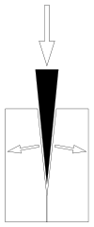
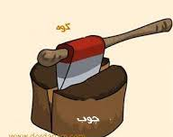
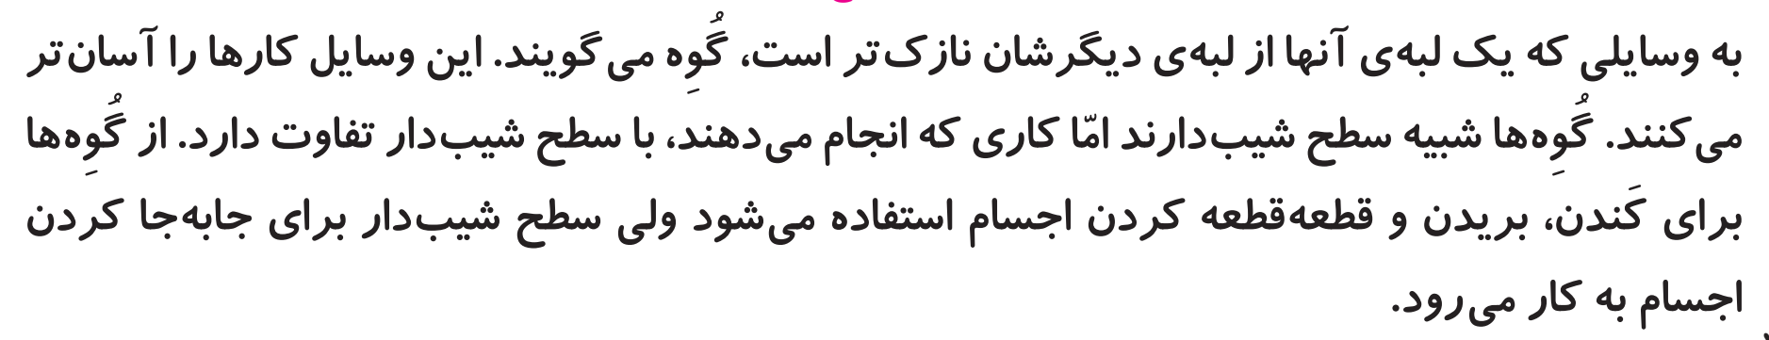
گُوِه
گوه جزء ماشین های ساده است.و در واقع ازترکیب دو سطح شیبدارساخته می شود. گوه برای دور کردن دو جسم از یکدیگربه کار می رود.

Slide 8
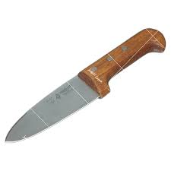
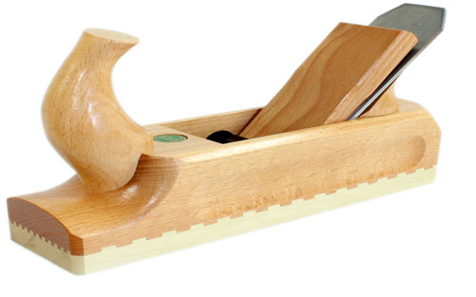
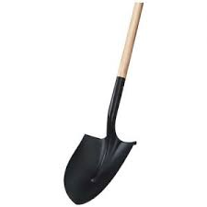
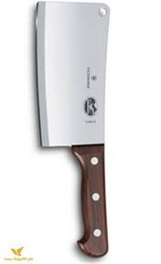
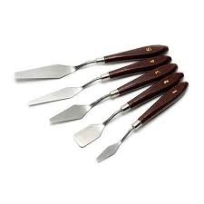
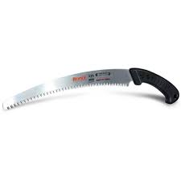
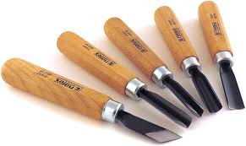
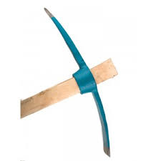
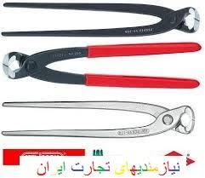
نمونه هایی از گوه که در زندگی روزمره کاربرد اساسی دارند توجه کنید:

Slide 9
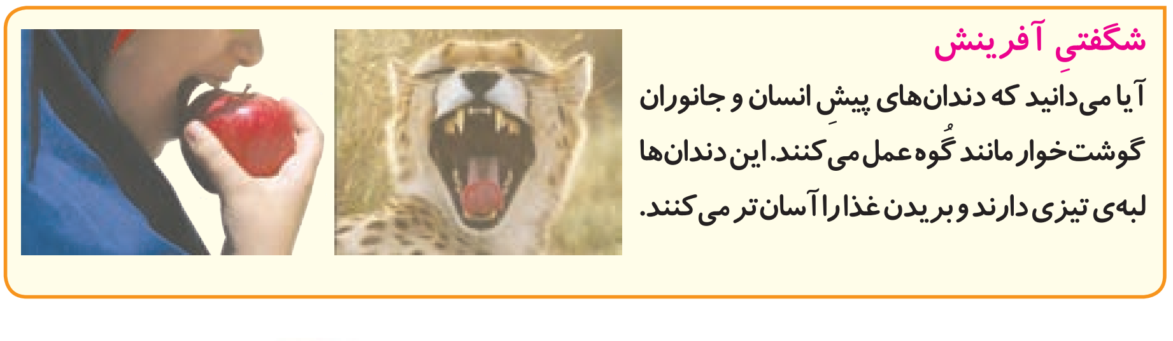

Slide 10
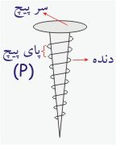
پیچ ها
پیچ :درواقع سطح شیبداری است که به دور یک میله پیچیده شده است.
به هر برآمدگی پیچ دنده می گویند.
فاصله دوبرآمدگی یا دو فرو رفتگی پیچ را
پای پیچ (بازوی مقاوم) می گویند.قطر یا محیط پیچ بازوی محرک است.

Slide 11
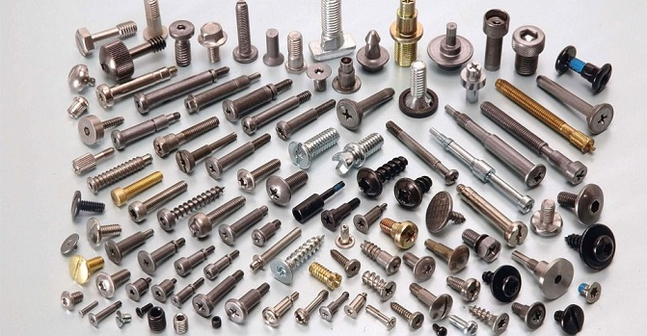
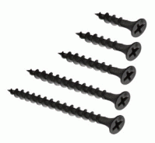
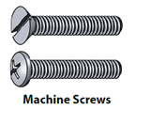
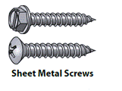
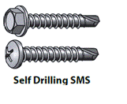
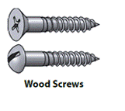
کاربرد پیچ ها
اتصال‌دهنده‌ها

Slide 12
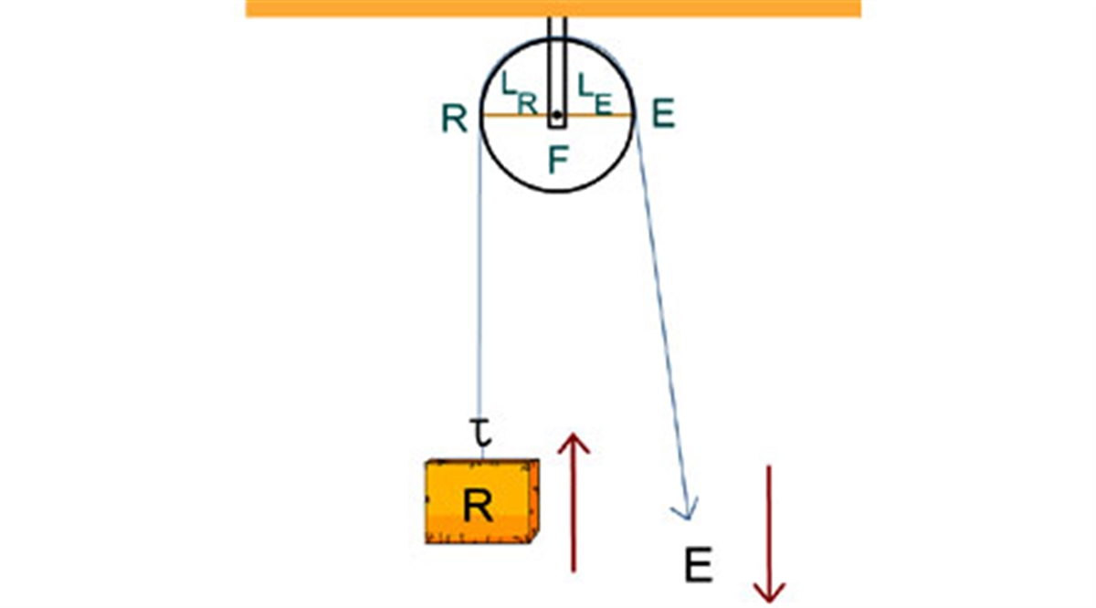
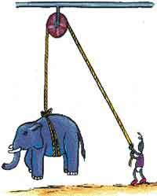
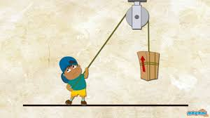
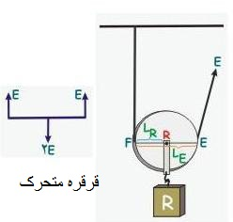
قرقره
وقتی نتوانیم با استفاده از سطح شیب دار اجسام را به ارتفاع زیادی بالا ببریم ، از قرقره استفاده می کنیم.

Slide 13
قرقره ثابت: در قرقره ثابت مرکز قرقره تکیه گاه و در دو طرف محل تماس طناب با محیط قرقره نیروی محرک و مقاوم است.
روش های کمک کردن قرقره ثابت: انتقال نیرو ، تغییر جهت نیرو
قرقره متحرک:در قرقره متحرک تکیه گاه محل تماس ریسمان که به سقف متصل است باشیار چرخ ،مرکز قرقره نیروی مقاوم و محل اتصال ریسمان متصل به نیروی محرک با شیار نیروی محرک است.
روش های کمک کردن قرقره متحرک:انتقال نیرو ، افزایش نیرو
سوال: در قرقره متحرک چرا تغییر جهت نیرونداریم؟
سوال: با توجه به رابطه بین نیرو ها و بازوها در ماشین ها درصورت صرف نظر از اصطکاک بین نیروی مقاوم و نیروی محرک قرقره متحرک چه رابطه ای برقرار است؟

Slide 14
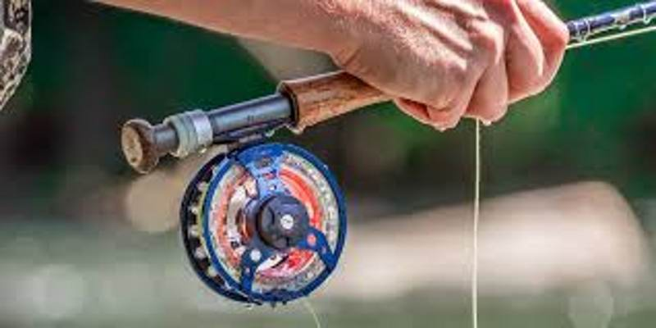
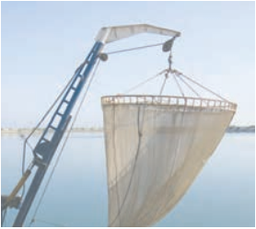
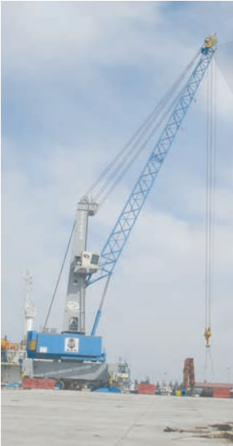
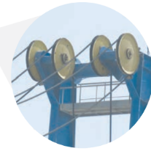
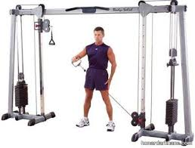
کاربرد های قرقره

Slide 15
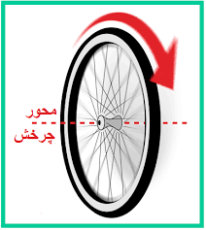
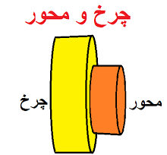
چرخ ومحور
چرخ و محور از یک محور و چرخی که با آن می چرخددرست شده است . که در آن چرخش چرخ باعث چرخیدن محور و چرخش محور باعث چرخیدن چرخ می شود.

Slide 16
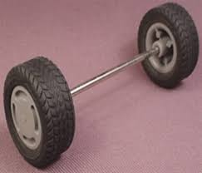
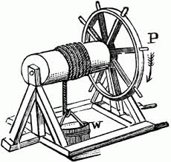
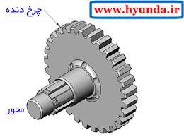
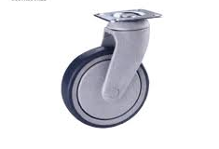
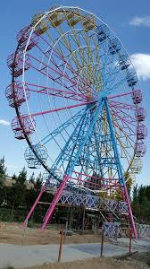
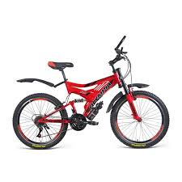
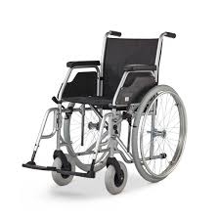
کاربردهای چرخ و محور

Slide 17
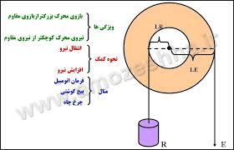

چرخ ومحور
روش های کمک کردن چرخ و محور:
حالت 1: نیروی محرک به چرخ و نیروی مقاوم به محور وارد شود:
انتقال نیرو ،تغییر جهت نیرو و افزایش نیرو
حالت 1: نیروی محرک به محور و نیروی مقاوم به چرخ وارد شود:
انتقال نیرو ، تغییر جهت نیرو و افزایش سرعت و مسافت اثر نیرو

